Slide 1

教材订购管理系统
日期：2020.6.12
小组成员：林铭、邱龙风、章佳璐、周 双

Slide 2
需求分析
项目成果展示
01
03
目录
CONTENTS
02
数据库设计

Slide 3
PART 1
需求分析

Slide 4

系统主要功能
本系统为 学生教材订购 系统。
书商对书库里的书籍进行管理。
学院管理员对自己学院里的各班级订书情况进行管理并提供服务。
学生可在列出书目中自行选择订购书籍，订单信息将会被汇总为班级订单信息。

Slide 5
具体模块功能分析
学生端：
1.查询书籍的具体信息。
书商端：
1.查看书库中所有书籍的信息包括库存数量。
2.选择并订购书籍。
2.对现有书籍进行信息修改和删除。
3.查看自己的订单详情。
3.添加新的书籍信息。
4.取消自己已订购的书籍。
4.查询每本书的具体订购情况。
学院管理员端：
1.查看自己学院里每个班级的具体订书信息。
5.对库存不足的书进行购买。
6.对各学院的管理员发送领书单通知来领书。
2.与书商进行教材领取确认。

Slide 6
PART 2
数据库设计

Slide 7
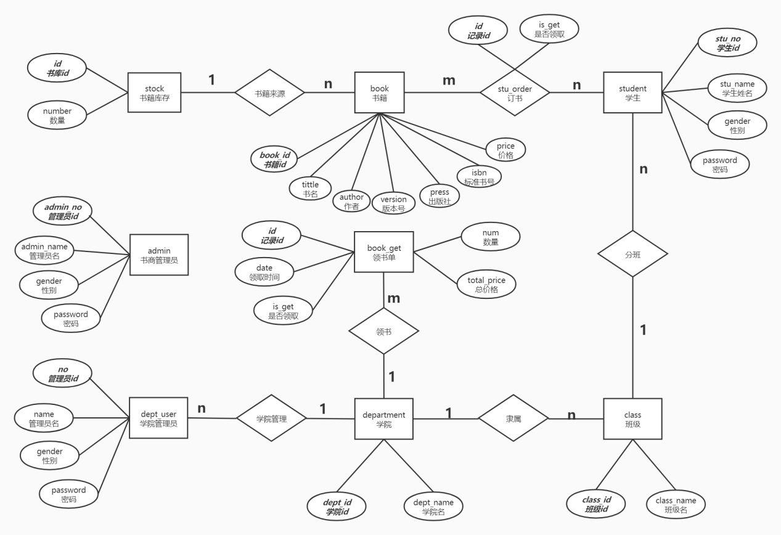
系统ER图

Slide 8
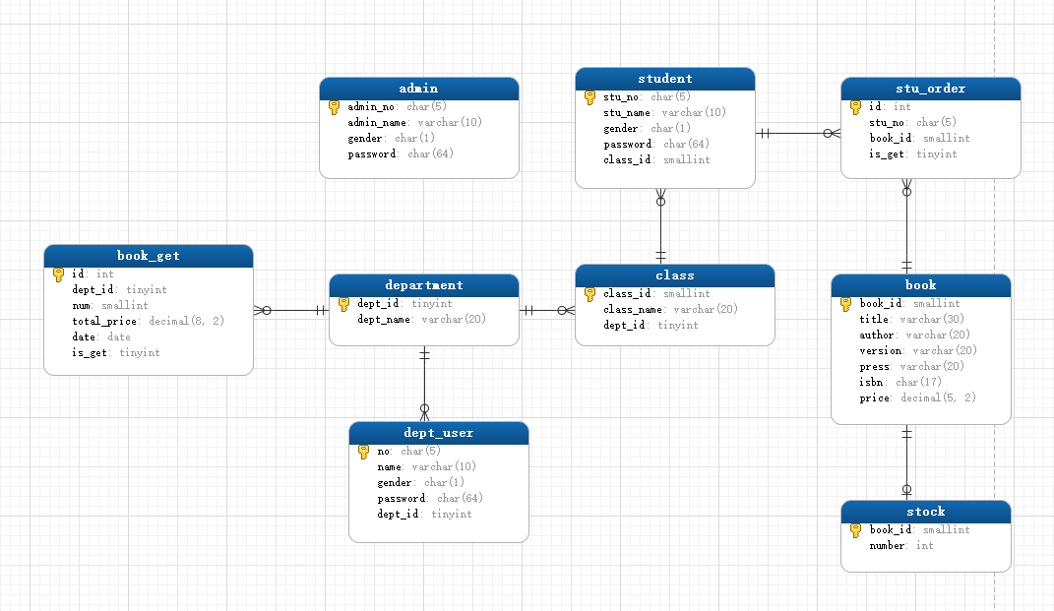
系统关系模型转换

Slide 9
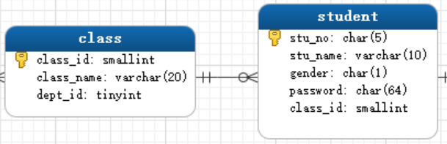
关系模式 1：N
每个班级都有多名学生，每个学生都只属于一个班级。所以班级与学生之间是一对多关系，因此将class_id作为student的外键。
class(class_id, class_name, dept_id)
student(stu_no, stu_name, gender, password, class_id)

Slide 10
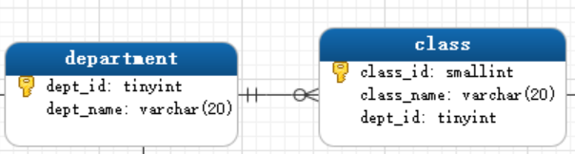
关系模式 1：N
每个学院都有多个班级，每个班级都只属于一个学院，所以学院与班级之间是一对多的关系，因此将dept_id作为class的外键。
department(dept_id, dept_name)
class(class_id, class_name, dept_id)

Slide 11
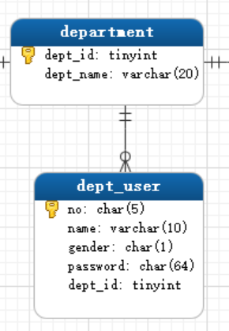
关系模式 1：N
每个学院都有多名学院管理员，每个学院管理员都只属于一个学院，所以学院与学员管理之间是一对多的关系，因此将dept_id作为dept_user的外键。
department(dept_id, dept_name)
dept_user(no, name, gender, password, dept_id)

Slide 12
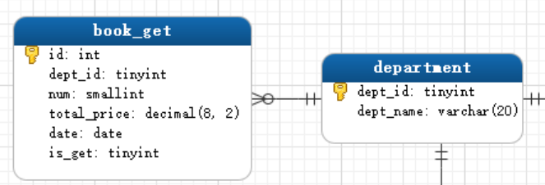
关系模式 1：N
领书单上有多条领书通知，每条领书通知对应一个学院，所以领书单与学院是一对多的关系，因此将dept_id作为book_get的外键。
department(dept_id, dept_name)
book_get(id, dept_id, num, total_price, date, is_get)

Slide 13
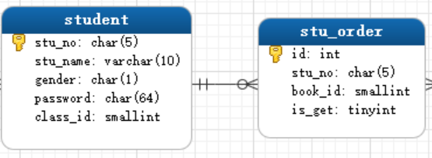
关系模式 1：N
学生订购单中有多条订单记录，每条订单记录对应一个学生，所以学生订单与学生是一对多的关系，因此将stu_no作为stu_order的外键。
student(stu_no, stu_name, gender, password, class_id)
stu_order(id, stu_no, book_id, is_get)

Slide 14
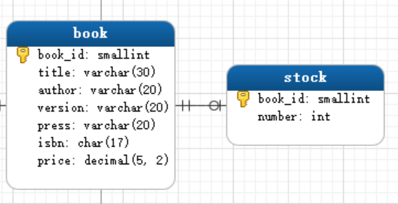
关系模式 1：N
书库里有多本书，所以书库和书本是1对多关系。
book(book_id, tittle, author, version, press, isbn, price)
stock(book_id, num)

Slide 15
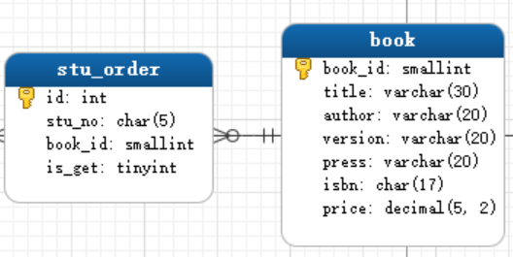
关系模式 M：N
学生订购单中，每个学生有多条订单记录，对应多本书，一本书可以被同一个学生订购多次，所以学生订单与书籍是多对多的关系，因此将book_id作为stu_order的外键。stu_order的候选键只有id。
book(book_id, tittle, author, version, press, isbn, price)
stu_order(id, stu_no, book_id, is_get)

Slide 16
优化、分析关系模型
为了便于程序的设计和业务功能的实现，本项目对部分E-R图的关系模型进行了优化，最终得到了如下的数据表结构。
表 1 student表
字段名 | 类型及长度 | 字段含义 | 约束 | 说明
stu_no | char(5) | 记录id | PK | auto_increment，固定长度5
stu_name | varchar(10) | 学生姓名 | 非空
gender | char(1) | 性别 | 非空 | 男/女
password | char(64) | 密码 | 非空 | SHA256加密，固定长度64
class_id | smallint | 班级id | FK_class(class_id)
函数依赖：stu_no—>stu_name, gender, password, class_id
候选码：stu_no
主属性：stu_no
非主属性：stu_name, gender, password, class_id
student表中中每一个属性都是不可再分的原子值，满足1NF；候选键为stu_no，主键为stu_no，所有非主属性都完全函数依赖于候选键，满足2NF；非主属性不存在对候选键的传递依赖，满足3NF；每一个决定属性集（因素）都包含（候选）码, 所有非主属性都完全函数依赖于码, 所有主属性都完全函数依赖于每一个不包含它的码，满足BCNF。

Slide 17
优化、分析关系模型
表 2 department表
字段名 | 类型及长度 | 字段含义 | 约束 | 说明
dept_id | tinyint | 部门id | PK | auto_increment
dept_name | varchar(20) | 部门名 | 非空
函数依赖：dept_id—>dept_name
候选码：dept_id
主属性：dept_id
非主属性：dept_name
department表中中每一个属性都是不可再分的原子值，满足1NF；候选键为dept_id，主键为dept_id，所有非主属性都完全函数依赖于候选键，满足2NF；非主属性不存在对候选键的传递依赖，满足3NF；每一个决定属性集（因素）都包含（候选）码, 所有非主属性都完全函数依赖于码, 所有主属性都完全函数依赖于每一个不包含它的码，满足BCNF。

Slide 18
优化、分析关系模型
表 3 class表
字段名 | 类型及长度 | 字段含义 | 约束 | 说明
class_id | smallint | 班级id | PK | auto_increment
class_name | varchar(20) | 班级名 | 非空
dept_id | tinyint | 学院id | FK_department(dept_id)
函数依赖：class_id—>class_name, dept_id
候选码：class_id
主属性：class_id
非主属性：class_name, dept_id
class表中中每一个属性都是不可再分的原子值，满足1NF；候选键为class_id，主键为class_id，所有非主属性都完全函数依赖于候选键，满足2NF；非主属性不存在对候选键的传递依赖，满足3NF；每一个决定属性集（因素）都包含（候选）码, 所有非主属性都完全函数依赖于码, 所有主属性都完全函数依赖于每一个不包含它的码，满足BCNF。

Slide 19
优化、分析关系模型
表 4 dept_user 表
字段名 | 类型及长度 | 字段含义 | 约束 | 说明
no | int | 学院管理员号 | PK | auto_increment
name | varchar(30) | 姓名 | 非空
gender | char(1) | 性别 | 非空 | 男/女
password | char(64) | 密码 | 非空 | SHA256加密，固定长度64
dept_id | tinyint | 部门id | FK_department(dept_id)
函数依赖：no—>name, gender, password, dept_id
候选码：no
主属性：no
非主属性：name, gender, password, dept_id
dept_user表中中每一个属性都是不可再分的原子值，满足1NF；候选键为no，主键为no，所有非主属性都完全函数依赖于候选键，满足2NF；非主属性不存在对候选键的传递依赖，满足3NF；每一个决定属性集（因素）都包含（候选）码, 所有非主属性都完全函数依赖于码, 所有主属性都完全函数依赖于每一个不包含它的码，满足BCNF。

Slide 20
优化、分析关系模型
表 5 admin 表
字段名 | 类型及长度 | 字段含义 | 约束 | 说明
admin_no | char(5) | 书商管理员号 | PK | auto_increment 固定长度为5
admin_name | varchar(10) | 管理员姓名 | 非空
gender | char(1) | 性别 | 非空 | 男/女
password | char(64) | 密码 | 非空 | SHA256加密，固定长度64
函数依赖：admin_no—>name, gender, password, dept_id
候选码：admin_no
主属性：admin_no
非主属性：name, gender, password, dept_id
admin表中中每一个属性都是不可再分的原子值，满足1NF；候选键为admin_no，主键为admin_no，所有非主属性都完全函数依赖于候选键，满足2NF；非主属性不存在对候选键的传递依赖，满足3NF；每一个决定属性集（因素）都包含（候选）码, 所有非主属性都完全函数依赖于码, 所有主属性都完全函数依赖于每一个不包含它的码，满足BCNF。

Slide 21
优化、分析关系模型
表 6 stock 表
字段名 | 类型及长度 | 字段含义 | 约束 | 说明
book_id | smallint | 记录id | PK,FK_book(book_id) | auto_increment，级联更新删除
number | int | 库存数量 | 非空 | 触发器控制，订单发出时库存相应减少
函数依赖：book_id—>number
候选码：book_id
主属性：book_id
非主属性：number
stock表中中每一个属性都是不可再分的原子值，满足1NF；候选键为book_id，主键为book_id，所有非主属性都完全函数依赖于候选键，满足2NF；非主属性不存在对候选键的传递依赖，满足3NF；每一个决定属性集（因素）都包含（候选）码, 所有非主属性都完全函数依赖于码, 所有主属性都完全函数依赖于每一个不包含它的码，满足BCNF。

Slide 22
优化、分析关系模型
表 7 book 表
字段名 | 类型及长度 | 字段含义 | 约束 | 说明
book_id | smallint | 记录id | PK | auto_increment
tittle | varchar(30) | 书籍名 | 非空
author | varchar(20) | 作者 | 非空
version | varchar(20) | 版本号
press | varchar(20) | 出版社
isbn | char(17) | 标准书号 |  | isbn算上-后长度固定为17位
price | decimal | 价格 | 非空
函数依赖：book_id—> title, author, version, press, isbn, price
候选码：( book_id, isbn )
主属性：book_id
非主属性：title, author, version, press, isbn, price
book表中中每一个属性都是不可再分的原子值，满足1NF；候选键为 ( book_id, isbn )，主键为book_id，所有非主属性都完全函数依赖于候选键，满足2NF；非主属性不存在对候选键的传递依赖，满足3NF；每一个决定属性集（因素）都包含（候选）码, 所有非主属性都完全函数依赖于码, 所有主属性都完全函数依赖于每一个不包含它的码，满足BCNF。

Slide 23
优化、分析关系模型
表 8 stu_order 表
字段名 | 类型及长度 | 字段含义 | 约束 | 说明
id | int | 记录id | PK | auto_increment
stu_no | char(5) | 学生学号 | FK_student(stu_no)
book_id | smallint | 书籍id | FK_book(book_id) | 级联更新删除
is_get | tinyint | 是否领取 | 非空 | 1-领取 0-未领取 默认为0
函数依赖：id—> stu_no, book_id, is_get
候选码：id
主属性：id
非主属性： stu_no, book_id, is_get
分析：同一本书可以被同一个学生订购多次，所以stu_no和book_id不能做主键，故候选码只有订单id。
stu_order表中中每一个属性都是不可再分的原子值，满足1NF；候选键为id，主键为id，所有非主属性都完全函数依赖于候选键，满足2NF；非主属性不存在对候选键的传递依赖，满足3NF；每一个决定属性集（因素）都包含（候选）码, 所有非主属性都完全函数依赖于码, 所有主属性都完全函数依赖于每一个不包含它的码，满足BCNF。

Slide 24
优化、分析关系模型
表 9 book_get 表
字段名 | 类型及长度 | 字段含义 | 约束 | 说明
id | int | 记录id | PK | auto_increment
dept_id | tinyint | 部门id | FK_department(dept_id)
num | smallint | 订单书籍总量 | 非空
total_price | decimal | 订单总价格 | 非空
date | date | 领取时间 | 非空
is_get | tinyint | 是否领取 | 非空 | 默认0 学院管理员点击确认后为1
函数依赖：id—> dept_id, num, total_price, date, is_get
候选码：id
主属性：id
非主属性： dept_id, num, total_price, date, is_get
book_get表中每一个属性都是不可再分的原子值，满足1NF；候选键为id，主键为id，所有非主属性都完全函数依赖于候选键，满足2NF；非主属性不存在对候选键的传递依赖，满足3NF；每一个决定属性集（因素）都包含（候选）码, 所有非主属性都完全函数依赖于码, 所有主属性都完全函数依赖于每一个不包含它的码，满足BCNF。

Slide 25
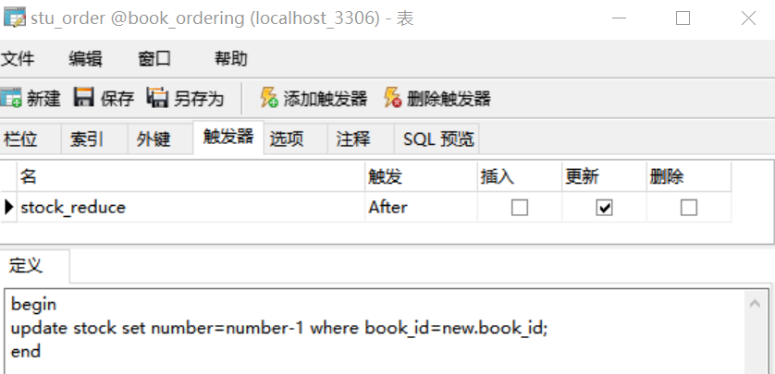
触发器
触发器控制，订单发出时库存相应减少。

Slide 26
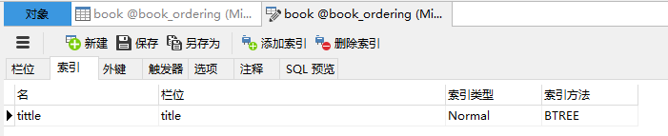
索引
书籍名称是常被用于搜索的，但书名存在重复，所以这里为title字段设置了一个普通索引，加快检索的速度。

Slide 27
PART 3
项目成果展示

Slide 28

THANKS
谢谢观赏 感谢聆听

